Slide 1
Computational Thinking Ein Rundgang durch die Komplexität [Was geht? Was geht schwer? Was geht gar nicht?]
Kurt Mehlhorn
Konstantinos Panagiotou

Slide 2
Plan für Heute
5 Probleme
Steigender „Schwierigkeitsgrad“
Wie kann man Komplexität universell messen?
Nächstes Mal:
Klassen von Komplexität
„Unmögliche“ Probleme

Slide 3
Problem I: Eulertouren

Slide 4
Populäres Puzzle (~1700): ist es möglich durch die Stadt zu laufen, so dass man jede Brücke genau einmal überquert?

Slide 5
Populäres Puzzle, modern formuliert: gibt es im Graphen einen Weg, der jede Kante genau einmal enthält?

Slide 6
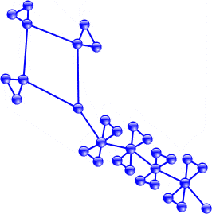
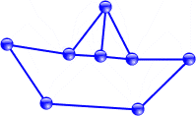
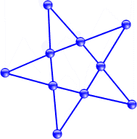
Andere Beispiele
Kann man eine gegebene Figur zeichnen, ohne den Stift abzusetzen und ohne eine Linie doppelt zu ziehen?

Slide 7
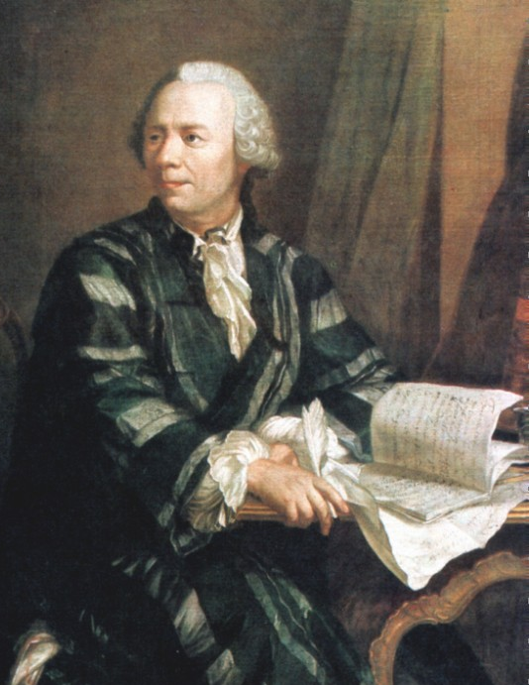
Euler (1736)
Euler‘s Kommentar:
„Was dieses Problem angeht, so kann es gelöst werden, indem alle möglichen Wege ausprobiert werden, um herauszufinden ob es einen gibt der den Anforderungen genügt.
Weil die Anzahl Wege groß ist, ist diese Vorgehensweise schwer und umfangreich, und in anderen Fällen, mit mehr Brücken, wäre sie unmöglich.“

Slide 8
Kommentar 1
Sei n die Anzahl der Brücken
Nehmen wir der Einfachheit halber an, es gäbe immer zwei Möglichkeiten wie wir weitermachen können.
Dann:
Venedig: n = 420 ☹
Notes:
Schreibe hier: bei n =

Slide 9
Euler‘s zweiter Kommentar
„Weil die Anzahl Wege groß ist, ist diese Vorgehensweise schwer und umfangreich, und in anderen Fällen, mit mehr Brücken, wäre sie unmöglich.“
Aussage: diese Vorgehensweise ist nicht befriedigend und nicht überzeugend.
Aussage: nicht über die spezielle Fragestellung, sondern über eine ganze Klasse von Fragestellungen.

Slide 10
Das Problem
Eulertour
Gegeben: ein Graph
Frage: gibt es einen Weg, der jede Kante genau einmal besucht?
Problem: eine unendliche Menge von Fragestellungen
Hier: Fragestellungen über Graphen

Slide 11
Euler‘s Lösung
Die Kanten um einen Knoten kommen in Paaren:
„Ankunft“, „Abfahrt“
Das heißt:
Die Grade aller Knoten müssen gerade Zahlen sein!
Ausnahme: Start- und Zielknoten

Slide 13
Wie kann man eine Eulertour finden?
Angenommen alle Knotengrade sind gerade
Fange irgendwo an
Laufe auf irgendeiner Kante weiter, die bisher nicht durchlaufen wurde
Bis das nicht mehr geht
Beobachtung: nach dem Entfernen der kleinen Tour hat der Graph immer noch dieselbe Eigenschaft!

Slide 14
Zusammenkleben

Slide 15
Wie aufwändig ist das?

Slide 16
Meilenstein I
Eine cleverere Einsicht erlaubt uns
die vollständige Suche zu vermeiden
zu verstehen, warum es eine Lösung (nicht) gibt
Problem
eine (meistens unendlich große) Kollektion von Fragestellungen
Stephen Kleene: „Ein Algorithmus ist eine Antwort auf unendlich viele Fragen.“

Slide 17
Problem II: Hamiltonkreise

Slide 18
Noch ein Graphenproblem
Ein Reisender möchte bestimmte Städte besuchen
Er kennt die Verbindungen zwischen den Städten
Am Schluss möchte er wieder an seinem Ausgangsort ankommen
Er will keine Stadt mehrmals besuchen

Slide 19
Beispiele

Slide 20
Das Problem
Hamiltonkreis
Gegeben: ein Graph
Frage: gibt es einen Kreis, der jeden Knoten genau einmal besucht?

Slide 21
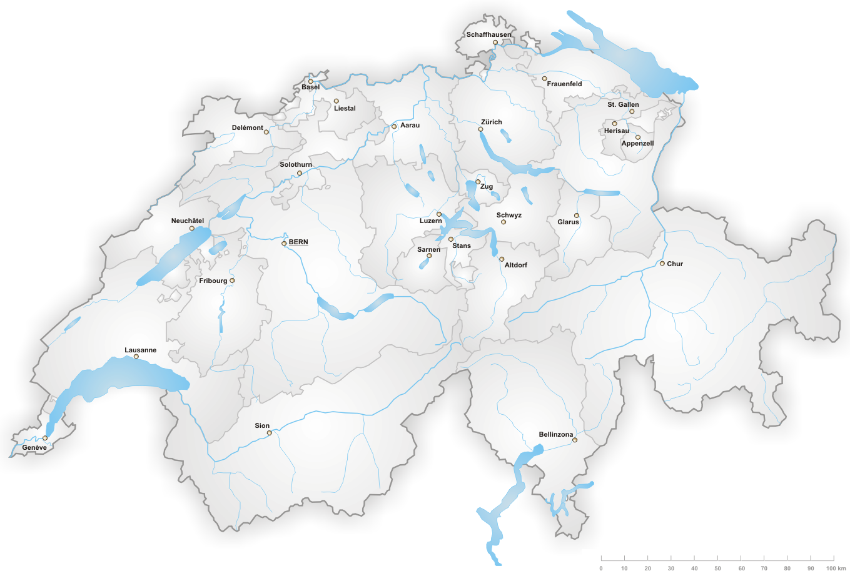

Slide 22
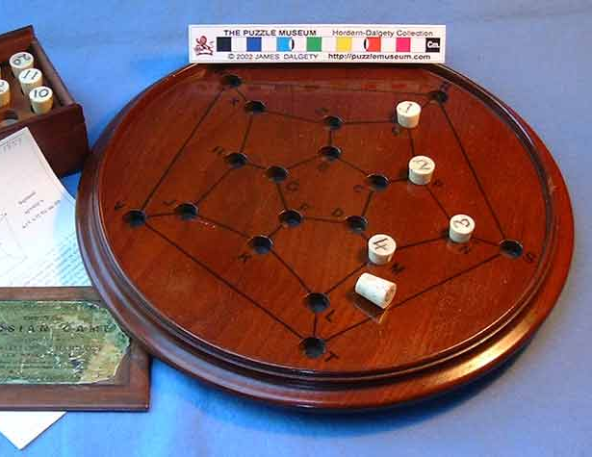
Ursprung

Slide 23
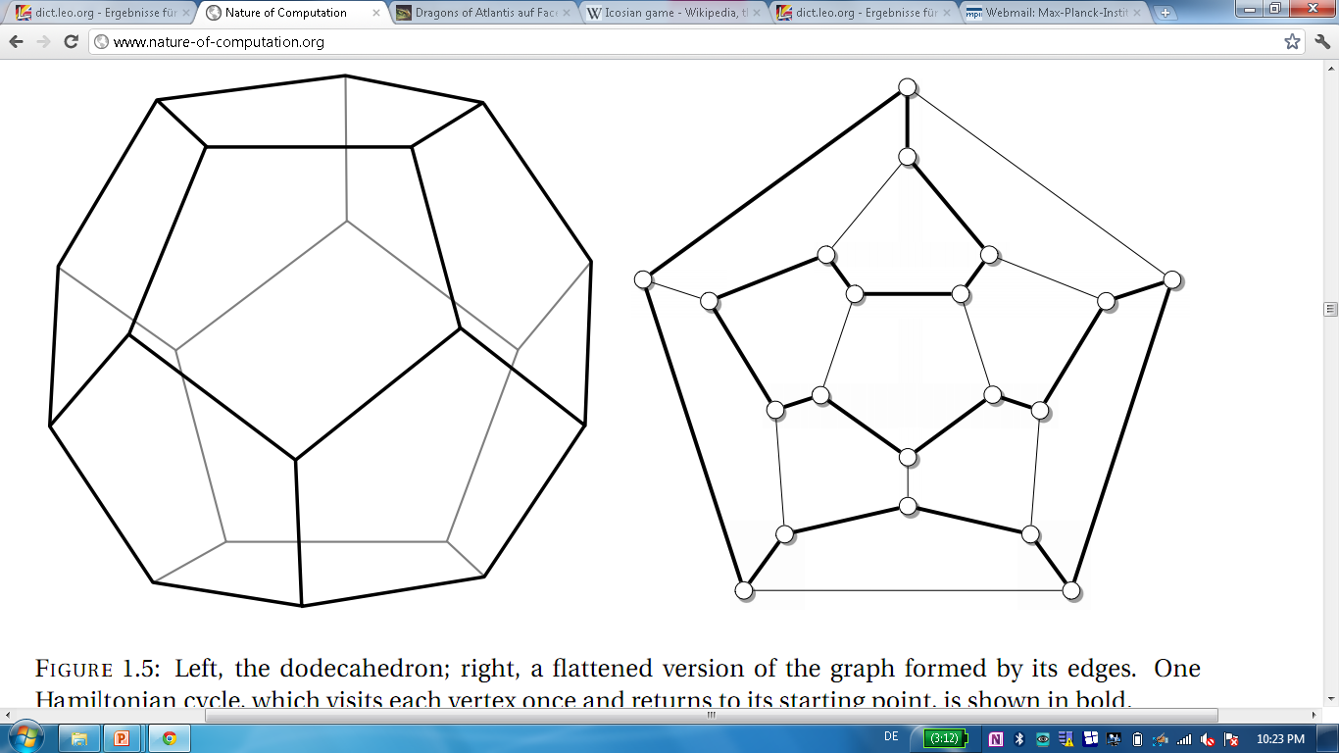

Slide 24
Wie macht man das?
„[…] so kann es gelöst werden, indem alle möglichen Wege ausprobiert werden, um herauszufinden […]“ (Euler)
Notes:
Exponentiell viele Möglichkeiten

Slide 25
Besser?
Das Problem ist ähnlich zum Problem über Eulertouren…
Aber, man kennt keine „schöne“ Eigenschaft, die uns ermöglicht, „schnell“ zu entscheiden ob ein Graph einen Hamiltonkreis hat.
Konsequenz: Der einzige Algorithmus den man kennt ist der triviale Algorithmus.
Noch schlimmer: man glaubt, dass es keine solche Eigenschaft gibt!
Die Probleme sind in einer fundamentalen Weise unterschiedlich.
Notes:
Tausende andere probleme können gelöst werden.

Slide 26
Andererseits…
Es ist einfach zu überprüfen ob ein gegebener Graph eine Lösung ist
Sind alle Knoten unterschiedlich?
Ist das wirklich ein Kreis?
Es ist gar nicht klar,
wie man verifiziert,
dass ein Graph keinen
Hamiltonischen Kreis hat
Das Problem ist in dieser Hinsicht asymmetrisch
Notes:
Nadel-im-Heuhaufen Analogie bringen

Slide 27
Meilenstein II
Eine cleverere Einsicht erlaubt uns
die vollständige Suche zu vermeiden
zu verstehen, warum es eine Lösung (nicht) gibt
Eulertourproblem: solche Einsicht ist möglich → linearer Algorithmus
Hamiltonkreisproblem: ??? → exponentieller Algorithmus
Es ist trotzdem möglich, Lösungen zu verifizieren → polynomieller Algorithmus

Slide 28
Problem III: Partition

Slide 29
Problem
Partition
Gegeben: n Zahlen $a_{1},a_{2}$, … , $a_{n}$
Frage: Können die Zahlen in zwei Gruppen aufgeteilt werden, die dieselbe Summe haben?
Es ist nicht notwendig, dass die Gruppen gleich groß sind.

Slide 30
Beispiel
1, 7, 8, 12, 1, 3
13, 2, 6, 7, 5, 8, 11
1, 2, 4

Slide 31
Kommentare
Es ist einfach, eine Lösung zu verifizieren
Überprüfe ob die Summen gleich sind
Überprüfe ob alle Elemente der Eingabe vorkommen
Es ist nicht klar, wie man bestätigt, dass es keine Lösung gibt
Man weiß es ebenfalls nicht…

Slide 32
Problem IV: Rucksack

Slide 33
Sachen packen
Knapsack
Gegeben
n Gegenstände
Jeder Gegenstand hat ein Gewicht:${ g}_{1},g_{2}$, …, $g_{n}$
Jeder Gegenstand hat einen Wert:${ w}_{1},w_{2}$, …, $w_{n}$
Ein Rucksack, der Kapazität 1 hat
Ein Wert W
Frage: Gibt es eine Teilmenge der Gegenstände, die in Summe Wert ≥ W haben und in den Rucksack passen?

Slide 34
Beispiel
g = 0.2, w = 0.1
g = 0.4, w = 0.35
g = 0.15, w = 0.3
g = 0.3, w = 0.25
g = 0.7, w = 0.2
g = 0.25, w = 0.25
g = 0.9, w = 0.6

Slide 35
Kommentare
Es ist einfach, eine Lösung zu verifizieren
Überprüfe ob die Summe der Gewichte ≤ 1 ist
Überprüfe ob die Summe der Werte ≥ W ist
Überprüfe ob alle Elemente in der Eingabe vorkommen
Es ist nicht klar, wie man bestätigt, dass es keine Lösung gibt
Man weiß es ebenfalls nicht…

Slide 36
Problem V: Schach

Slide 37
Ein Spiel

Slide 38
Allgemeines Schach
Gegeben
n x n Brett, Figuren
Zahl z
Frage: kann Weiß nach höchstens z Zügen gewinnen?

Slide 39
Kommentare
Wie kann man eine Lösung verifizieren?
Wir haben einen Gegner, der versuchen wird, unsere Strategie zu durchschauen
Wir müssen garantieren, dass unabhängig davon, was der Gegner zieht, es immer noch eine Gewinnstrategie gibt.

Slide 40
Zusammenfassung
Eulertour
Partition
Schach
Hamiltonkreis
Rucksackproblem

Slide 41
Meilenstein III
Ein cleverer Einblick erlaubt uns
die vollständige Suche zu vermeiden
zu verstehen, warum es eine Lösung (nicht) gibt
Eulertourproblem: solcher Einblick ist möglich → linearer Algorithmus
Hamiltonkreisproblem, Partition, Rucksack: ??? → exponentieller Algorithmus
Es ist trotzdem effizient möglich, Lösungen zu verifizieren
Schach: es ist nicht einmal klar, wie man Lösungen effizient verifiziert

Slide 42
Komplexität

Slide 43
Wie messen wir wie schnell ein Algorithmus ist?
Sortieren: Vergleiche
Kürzeste Pfade: Aktualisierungen der Distanzen
Eulertour: Kanten
Hamiltonkreis: Anzahl Pfade
…

Slide 44
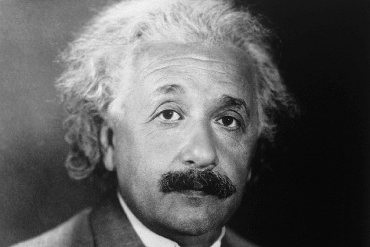
Wie lösen wir Probleme?
Beobachten
Ein „Modell“ entwickeln
Schlussfolgerungen ziehen und aktiv werden
Und wieder von vorne…
(Beobachtung, Modell) → (Modell‘, Aktion)

Slide 45
Wie lösen Computer Probleme?
Sie führen stur einen Algorithmus aus
Die Entscheidungen im Algorithmus hängen von den Daten ab
(Daten, Zustand) → (Zustand‘, Aktion)

Slide 46
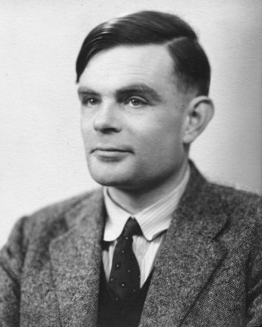
Turing (~1936)
„Berechnungen werden typischerweise durchgeführt, indem bestimmte Symbole auf Papier geschrieben werden.
Wir können annehmen, dass das Papier in Kästchen unterteilt ist […].
Wie sich der Computer verhält, hängt nur davon ab, welche Symbole er sieht, und in welchem (Geistes-) Zustand er sich befindet.“

Slide 47
Noch weiter…
„Stellen wir uns vor, die durchgeführten Operationen werden aufgeteilt in „einfache“ Operationen, die so elementar sind, dass wir uns garnicht vorstellen können, sie weiter aufzuteilen.
Jede solche Operation verändert höchstens ein Symbol, und den Geisteszustand des Computers.“

Slide 48
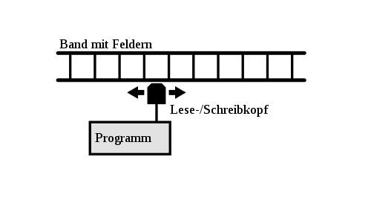
Die Turing Maschine
Turing Maschine
Speicher, in Zellen unterteilt. Jede Zelle enthält ein Symbol aus einem endlichen Alphabet.
Kopf, der in einem aus endlich vielen Zuständen ist. Zeigt auf eine Position im Speicher.
Berechnung erfolgt in Schritten
In jedem Schritt:
Speicher wird an der Stelle des Kopfes aktualisiert
Zustand wird aktualisiert
Kopf bewegt sich rechts/links
$$F:A x S →A x S x \left\{−1, 1\right\}$$

Slide 49
Church-Turing These
Alle Probleme, die durch einen Menschen gelöst werden können, können auch von einer Turing Maschine gelöst werden.

Slide 50
Ein Maß für Komplexität
Gegeben:
Turing Maschine M
Eingabe e, geschrieben auf dem Band
Komplexität = Anzahl Schritte die benötigt werden, bis die Maschine stoppt.

Slide 51
Nächstes Mal
Klassifizierung von Problemen
Polynomiell oder nicht?
Wie man 1.000.000 $ gewinnen kann
Was nicht geht

